Slide 1

Linguagem R

Slide 2
Aula 6
Objetivo da aula:
Condicional e looping;
Exploração dos dados;
Tratamento e limpeza de dados.

Slide 3
Condicional IF:
IF:
Exemplo:
a <- 33 b <- 200 if (b > a) { print("b é maior que a") }

Slide 4
LOOP WHILE:
LOOP WHILE:
Exemplo:
i <- 1 while (i < 6) { print(i) i <- i + 1 }

Slide 5
LOOP FOR:
LOOP FOR:
Exemplo:
for (x in 1:10) { print(x) }

Slide 6
Exploração de Dados:
A linguagem R é amplamente utilizada para explorar e manipular dados.
R facilita o carregamento de DataFrames, reconhece rapidamente suas dimensões, estrutura e propriedades estatísticas.

Slide 7
Explorando um DataFrame:
A seguir vamos realizar uma série de Scripts visando explorar os dados de um DataFrame.
No RStudio carregue o DataFrame vendas.csv
Muita atenção na digitação do ‘path’ do arquivo no RStudio.
O Windows vai mostrar o path da seguinte maneira:
C:\Users\arquivo
Mas no RStudio tem que ser digitado:
C:/Users/arquivo

Slide 8
Explorando um DataFrame:
Digite na IDE do RStudio:
setwd(“path do arquivo”)
getwd()
vendas <- read.csv("vendas.csv", fileEncoding = "windows-1252")
Use head(nome do DataFrame) para ver as primeiras 5 linhas do DataFrame e tail(nome do DataFrame) para ver as últimas 5 linhas.

Slide 9
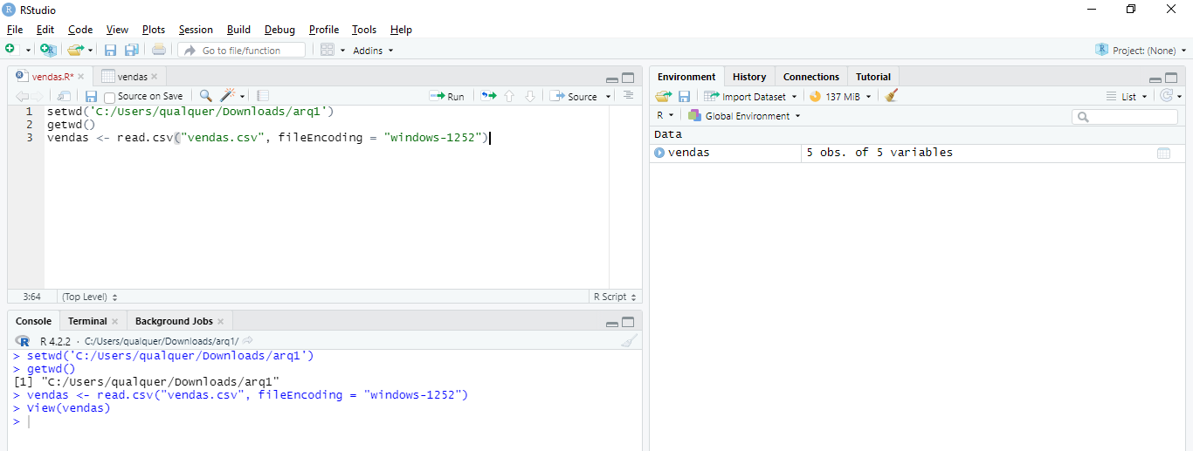
Explorando um DataFrame:
Click em vendas ou na tabela para que esta apareça no console.

Slide 10
Explorando um DataFrame:
Usa-se a função str, para exibir a estrutura básica e os tipos de dados do DataFrame.
str(nome do DataFrame)
Usa-se a função summary, para exibir uma estatística básica dos dados do DataFrame.
summary(nome do dataframe)

Slide 11
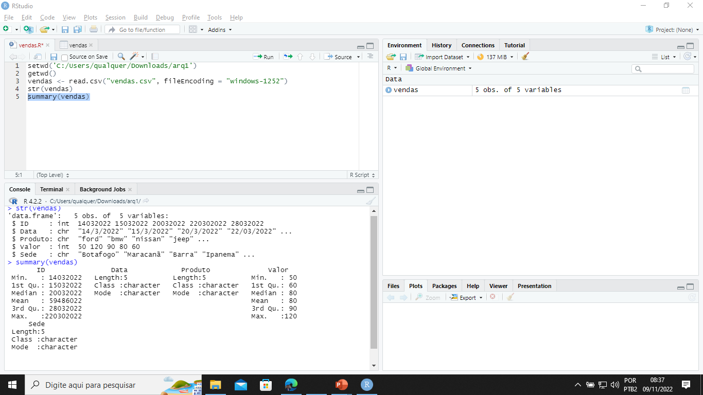
.

Slide 12
Explorando um DataFrame:
Classificando os dados de uma coluna do DataFrame.
Para classificar um DataFrame em R, usa-se a função: order().
Usa-se:
nome<- nome_DataFrame[order(- nome_DataFrame $coluna),]
head(nome,5)
para ver as 5 primeiras linhas em ordem decrescente.
Observação: O sinal de + após order(+...
irá fornecer uma ordem crescente dos dados da coluna.

Slide 13
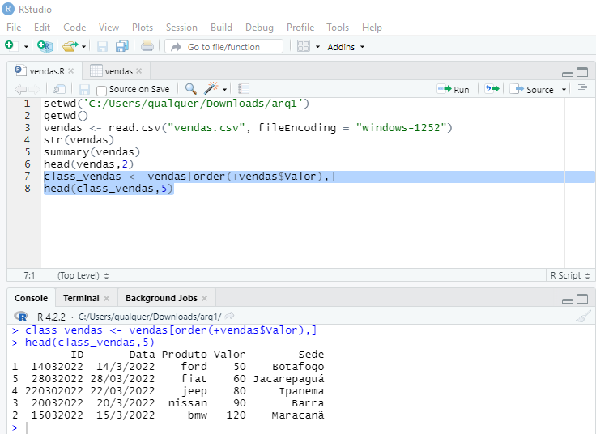
.

Slide 14
Explorando um DataFrame:
Explorar linhas e colunas individuais em um DataFrame.
Para isto usa-se:
Nome_DataFrame[n0 da 1ª linha: n0 da última linha, n0 da 1ª coluna: n0 da última coluna]
Desejando-se selecionar algumas linhas e colunas usa-se:
Nome_DataFrame[c(linha 1,linha2,...),c(coluna1,coluna2,...)]

Slide 15
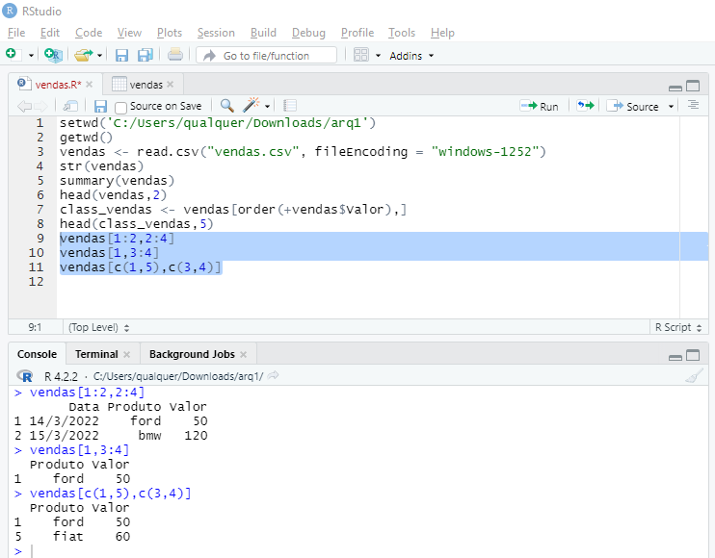
.

Slide 16
Explorando um DataFrame:
Determinando valores máximo, mínimo, valor médio, desvio padrão e variância de um conjunto de dados.
Estas funções são internas em R, sendo assim usa-se as seguintes funções: max(), min(), mean(), sd(), var().

Slide 17
Aplicando Estatística nos Valores de uma Coluna de Um DataFrame:
Para isto usa-se:
max(nome do Dataframe$nome da coluna)
min(nome do Dataframe$nome da coluna)
mean(nome do Dataframe$nome da coluna)
sd(nome do Dataframe$nome da coluna)
var(nome do Dataframe$nome da coluna)

Slide 18
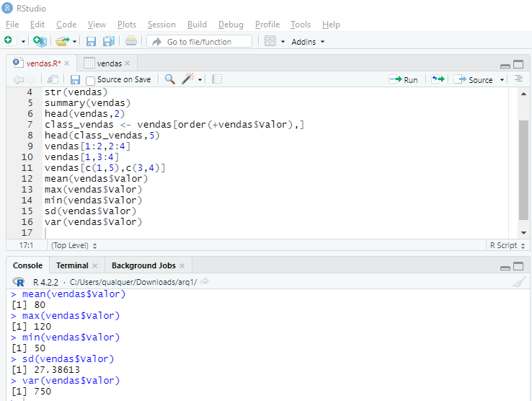
.

Slide 19
Manipulando um DataFrame:
Criação de um dataFrame para estudo.
Crie um DataFrame com as seguintes colunas e dados:
data_frame <- data.frame(
colA = c('102E32','204B25','340Z22','901K23'),
colB = c('ford','fiat','nissan','cherry'),
colC = c(20,30,40,50))
A seguir imprima o DataFrame.
print (data_frame)

Slide 20
Manipulando um DataFrame:
Selecionando uma coluna específica do DataFrame.
Para isto usa-se: (data_frame$coluna desejada)
Execute o comando selecionando a coluna de marcas do DataFrame.
2. Inserindo uma nova coluna ao DataFrame.
Para isto usa-se: data_frame[“nome nova coluna"]<-c( vetor contendo a mesma quantidade de dados colunares)
Execute o comando criando a coluna motor com os dados EV,EP,IV,IE da coluna do DataFrame.

Slide 21
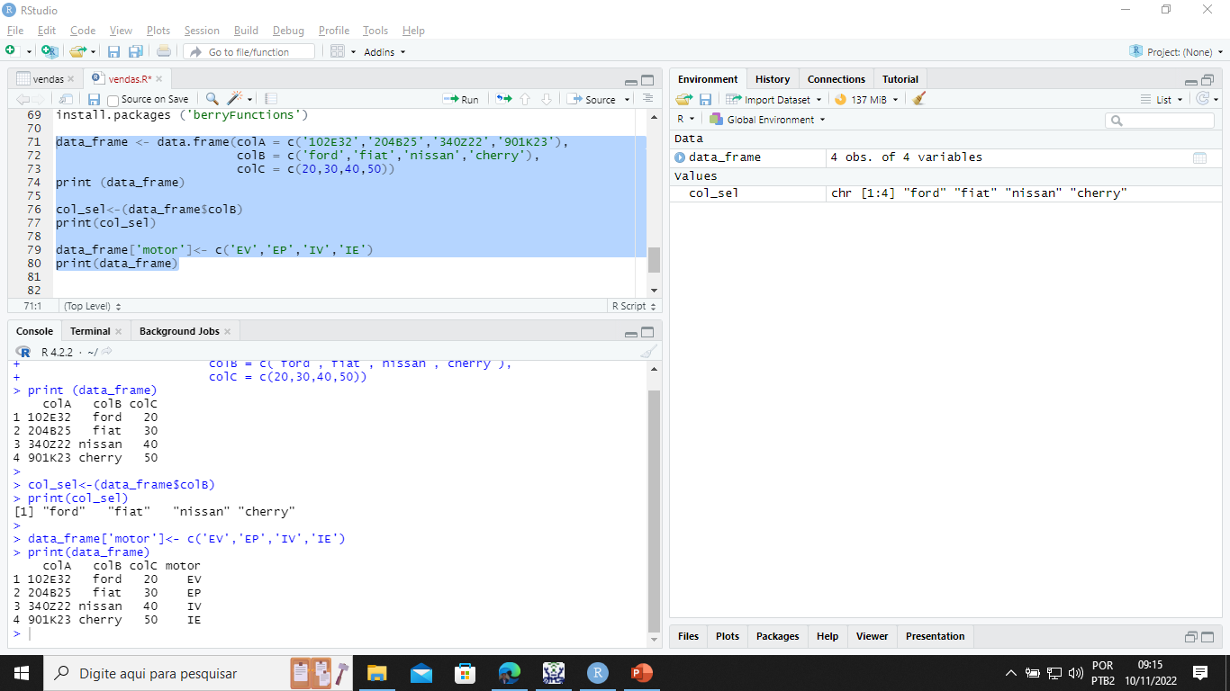
Resultado:
.

Slide 22
Manipulando um DataFrame:
3. Realizando operações com duas colunas do DataFrame.
Insira mais uma coluna no dataFrame.
Para isto use o seguinte:
data_frame[“colD"]<-c( 0.02,0.05,0.02,0.03)
A seguir crie uma nova coluna chama valor que seja o resultado da multiplicação da coluna C pela coluna D.
Para isto usa-se:
data_frame[“valor"]<- (valor$colC)*(valor$colD)

Slide 23
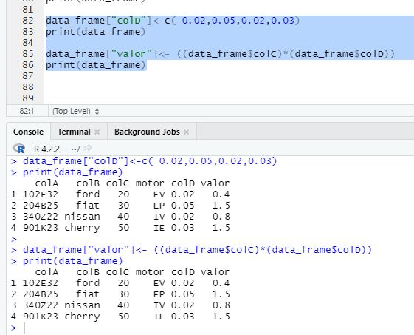
Resultado:
.

Slide 24
Manipulando um DataFrame:
4. Exibindo os registros (linhas) que contenham um valor específico.
Para isto usa-se:
data_frame[grep(pattern = “atributo", x = data_frame$coluna),]
Por exemplo: Para selecionar a linha com o atributo ford use:
data_frame[grep(pattern = “ford", x = data_frame$colB),]

Slide 25
Manipulando um DataFrame:
5. Aplicando um condicional numa linha:
Por exemplo: Deseja-se acessar as marcas que tem valor maior
ou igual que 1.
Para isto usa-se:
data_frame[(data_frame$valor) >= 1, c(“colB",”valor”)]

Slide 26
Manipulando um DataFrame:
6. Alterando as legendas das colunas.
Para isto usa-se:
colnames(data_frame) <- c(“new colA", “new colB“,...)
Por exemplo: Altere o nome da coluna A para ID e o nome da coluna B para Marcas.
Observação: As colunas que não tiveram o nome alterado devem ser digitadas novamente.
colnames(data_frame) <-
c("ID", "Marcas","colC","motor","colD","valor")
print(data_frame)

Slide 27
Manipulando um DataFrame:
7. Adicionando linhas com rbind().
Para isto define-se uma nova linha:
new_row = c(“objeto",“objeto", valor,...)
E usa-se a função rbind():
data_frame <- rbind(data_frame,new_row)
Por exemplo: Adicione a linha com os seguintes dados:
"203E21","hyundai",20,"EP",0.05,1.0 ao DataFrame.

Slide 28
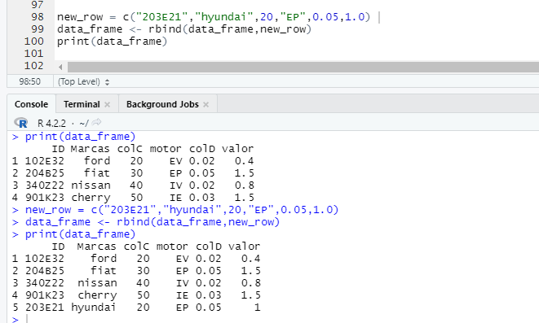
Resultado:
.

Slide 29
Manipulando um DataFrame:
8. Verificando se existem valores ausentes do DataFrame.
Para isto usa-se:
data_frame <- data_frame[is.na(data_frame$coluna),]
print(data_frame)

